Slide 1
Od obálek knih k obohacování záznamů
Petr Žabička
Moravská zemská knihovna v Brně
Martin Šárfy
Masarykova univerzita, ÚVT, Brno
Archivy, knihovny, muzea 2009. 2.-3.12.2009, Praha

Slide 2
O projektu
Projekt z roku 2008, původně pouze obálky knih.
Databáze obálek knih přístupná jako webová služba.
Přístupné pouze pro webové katalogy knihoven
Systém přes ISBN dohledá obálku.
Chybející dá do fronty hledaných obálek.
Pravidelně sklízí zdroje obálek.
Do databáze je možno také dávkově přispívat.

Slide 3
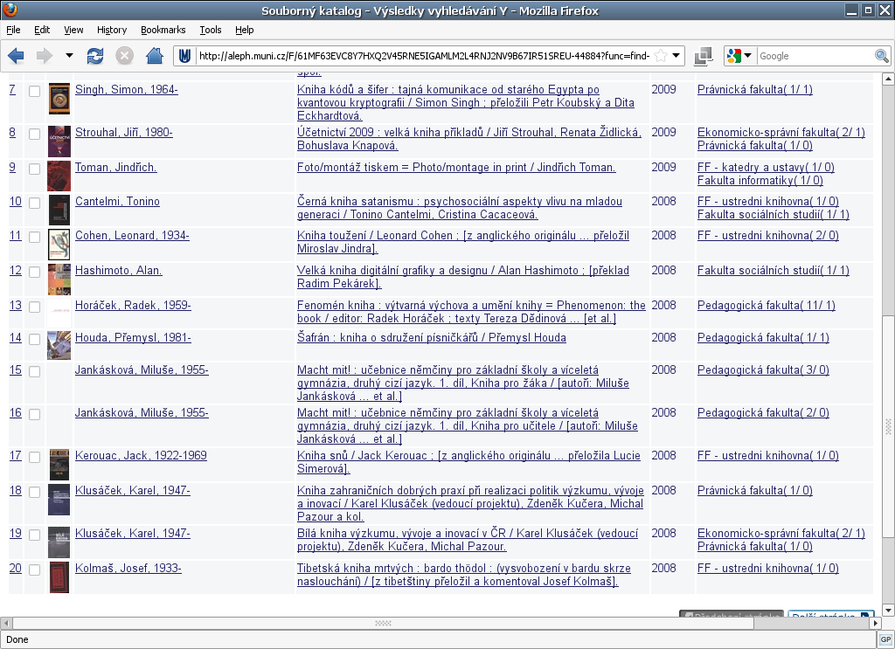
Screenshot katalogu s obálkama

Slide 4
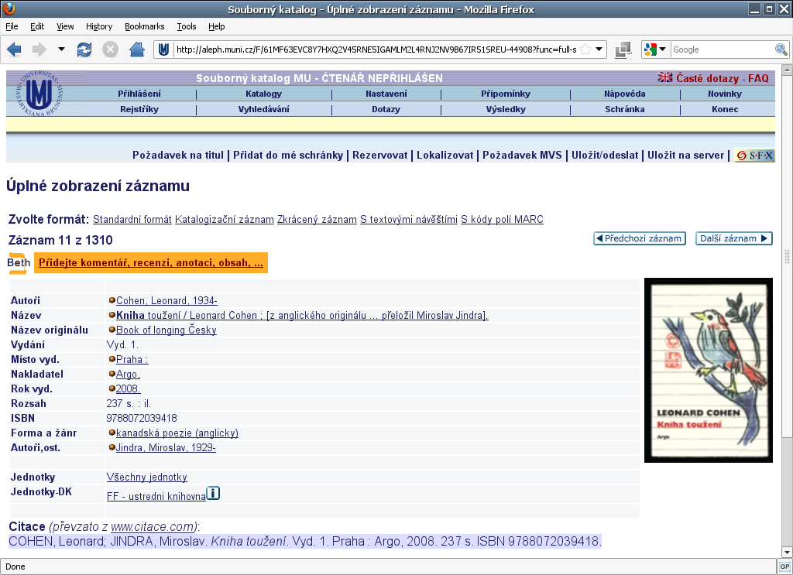

Slide 5
Využívanost služby
Server obalkyknih.cz obsahuje cca 300.000 obálek
73 registrovaných knihoven
  NKP, SVK, MZK, MUNI, ...........
Přes 10 milionů dotazů jen za listopad 2009
Ve špičce ~30 dotazů za sekundu
Zdroje: TOC, SKAT, Kanzelsberger, Kosmas,...
OpenSource řešení: http://www.sourceforge.net/projects/obalkyknih

Slide 6
Naši uživatelé :-)
2451070 sigma.nkp.cz
902288 aleph.mzk.cz
857804 aleph svkpl.cz
565800 aleph.muni.cz
557758 aleph.svkhk.cz
508524 katalog.cbvk.cz
490616 ckis.cuni.cz
193477 ipac.kvkli.cz
185551 katalog.kvary.cz
102071 aleph18.lib.cas.cz
96058 otik.uk.zcu.cz
88528 www.kfbz.cz
77513 www.cbvk.cz
67648 www.knihovnaspk.cz
58758 www.obalkyknih.cz
48680 minas.jcu.cz
44551 katalog.svkos.cz
39314 localhost:8084
37492 katalog.svkul.cz
37260 213.195.215.150
35465 www.knihzdar.cz
27428 arl.cbvk.cz
27064 81.91.213.122
26092 kvsonline.slansko.cz
25445 www.kmol.cz
21980 arl.ujep.cz
19393 aleph.lib.vutbr.cz
19217 www.knihovnahk.cz
19078 aleph18.muni.cz
19052 213.155.228.74
18270 katalog.knihovna-jesenik.cz
17551 lanius.kmp.plzen-city.cz
15443 www.knih-cheb.cz
15058 biblio.hiu.cas.cz
14275 aleph.knihovna-pardubice.cz
14260 89.111.97.212
14062 www.jib.cz
12248 catalog.kskls.sk
11205 195.113.227.31
10845 www.vkta.cz
10795 www.knihovnamost.cz
10574 katalog.knihovnabbb.cz
9704 bsalsa.com
9428 www.teesoft.info
9256 clavius.skks.cz
9111 hledani.mkmistek.cz
8972 www.okpb.cz
8870 www.knihkm.cz
8610 firma.vkta.cz:8080
8500 katalog.knihovna.jicin.cz
8036 online.mktrutnov.cz
7795 katalog.kniznicapetrzalka.sk
6989 213.155.228.203
6876 katalog.knih-havirov.cz
6747 knihzdar.cz
6668 obalkyknih.cz
6615 www.knihovnatr.cz
6596 katalog.knihovna-teplice.cz
6370 www.knih-trinec.cz
5863 alfa.knihjh.cz:83
5721 192.168.1.1
5697 80.188.41.66:81
5648 www.google.com
5630 localhost
5577 server
5533 opac.nm.cz
5373 aleph.jamu.cz
5271 books.knihovna-cl.cz
5229 www.knihovna-bv.cz
5228 www.knihovna-uo.cz
5142 fulltext.sblog.cz
5098 www.mkl.cz
4881 lwww.booksy.cz
4875 aleph.mzk.cz:80

Slide 7
Vývoj v roce 2009
Obohacení o další prvky:
  Obsahy knih
  Recenze, anotace
  Hodnocení, tagy, komentáře
Další identifikátory: EAN, OCLC, LCCN, NBN
Decentralizovaná redakce/správa databáze
Integrace pravidel SKIP
Pořízen server pro rozložení zátěže

Slide 8
Další prvky - Obsahy
Zdroj: Projekt TOC NKP http://toc.nkp.cz
Cca 30.000 naskenovaných obsahů
Včetně textové vrstvy z OCR
Změna API Obálkyknih.cz pro podporu dalších prvků
Webová služba nad projektem TOC NKP
Statický export textů obsahů pro indexaci

Slide 9
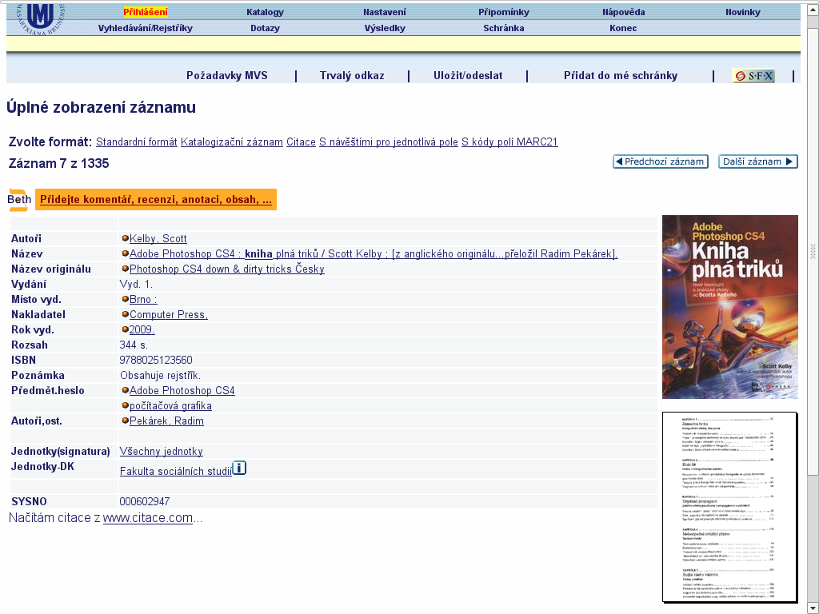

Slide 10
Další prvky
Anotace – zdroj zejména SČKN
Možnost čtenářů vkládat vlastní recenze
  redakční správa příspěvků
Hodnocení (hvězdičky)
  přebírání externích i vedení vlastní databáze
Prodejci knih a cena
  pro snažší dojednávání poskytování obsahu

Slide 11
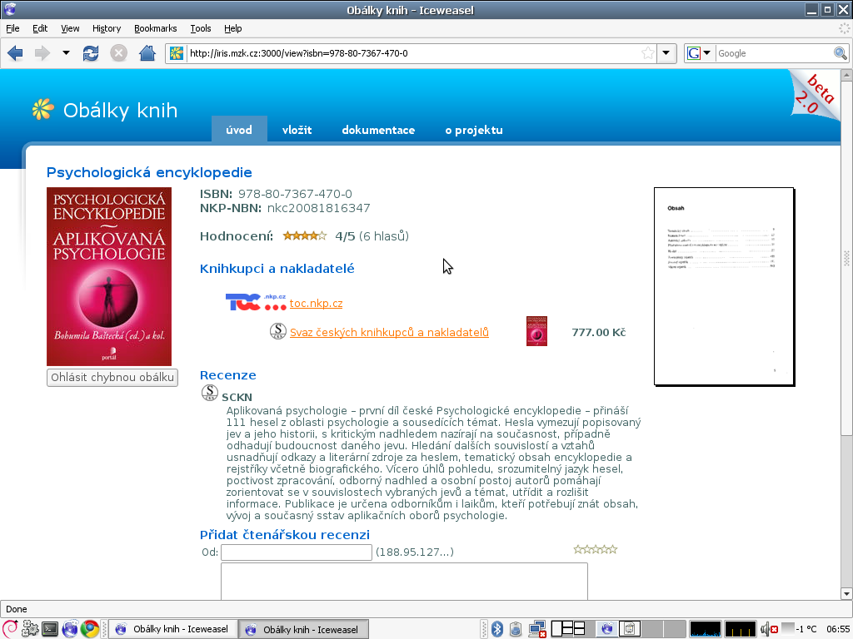

Slide 12
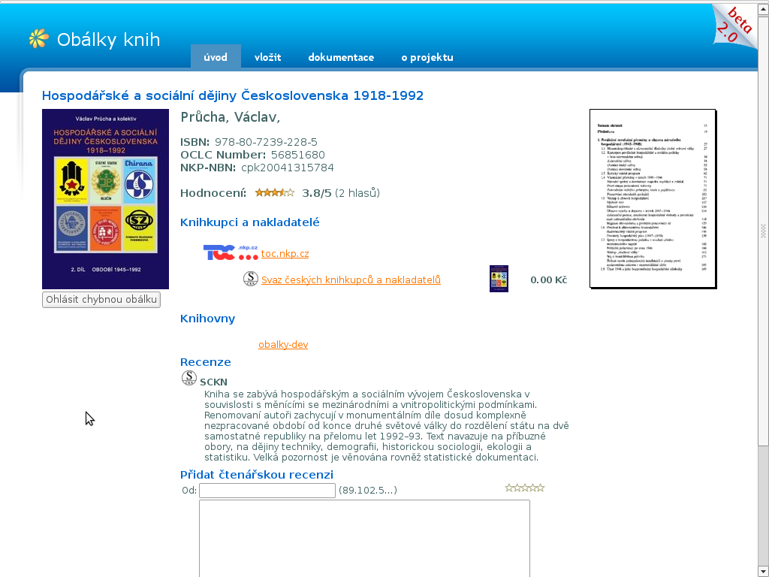

Slide 13
Další prvky
Místo pouhé evidence obrázků obálek plnohodnotná databáze knižních titulů, obálek, obsahů, recenzí, hodnocení, vydavatelů, knihkupců...
Agregátor různých zdrojů (ala zboží.cz)
Vlastní obsah – obálky, recenze, hodnocení
Informace o knihovních fondech knihoven, možnost rozšíření o další služby čtenářům...

Slide 14
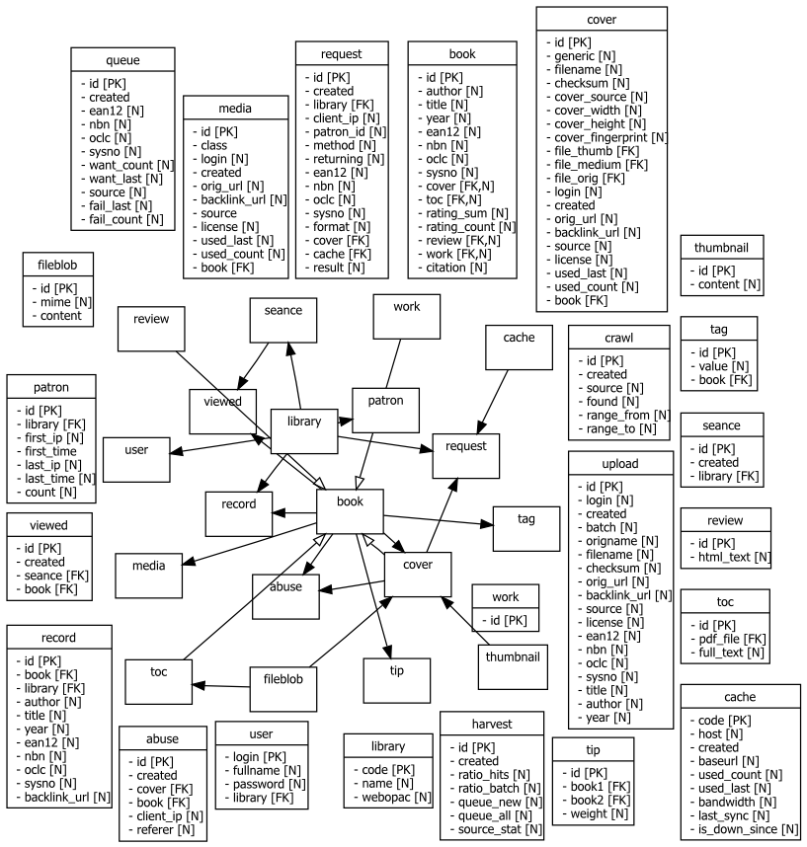

Slide 15
Integrace do OPACů
<script type="text/javascript" src="http://www.obalkyknih.cz/api.js" />
<div class="ok-book">
<div class="ok-title">S elegancí ježka</div>
<div class="ok-authors">Barbery, Muriel</div>
<div class="ok-year">2008</div>
<div class="ok-isbn">9788072942862</div>
<div class="ok-oclc"></div>
<div class="ok-backlink">http://aleph.vkol.cz/F?ccl_term=sys=000557276</div>
<div class="ok-insert-cover" style=“width: 244px; height 188px;“ />
</div>

Slide 16
Další vývoj 2010+
Systém Doporučování literatury
  Hotová fáze analýzy...
Podpora deduplikace záznamů:
  Agregace více vydání díla
  Vícesvazková díla, seriály, DVD, trička,...
Dostupnost knihy v jiných knihovnách
Generování citačního záznamu (citace.com)
A další.... ???

Slide 17
Doporučování literatury
Analýza 1.7 milionu uživatelských „sezení“ za katalogy MZK a MUNI.
V 450 tisících různých sezeních prohlídnuto celkem 8.5 milionů kombinací různých párů knih.
Výpočetně náročné dohledání opakujících se párů.
V 575k párů ISBN je 109k různých ISBN
Vygenerovaná doporučení ke 109k knihám, v průmeru 5 doporučení, každá druhá více než 5 (?)
Problém: neznalost bib. údajů a zpětného odkazu

Slide 18
Děkuji za pozornost!
Petr Žabička <zabak@mzk.cz>
Martin Šárfy <sarfy@ics.muni.cz>

Slide 19
Dotazy? Dotazy!

Slide 20
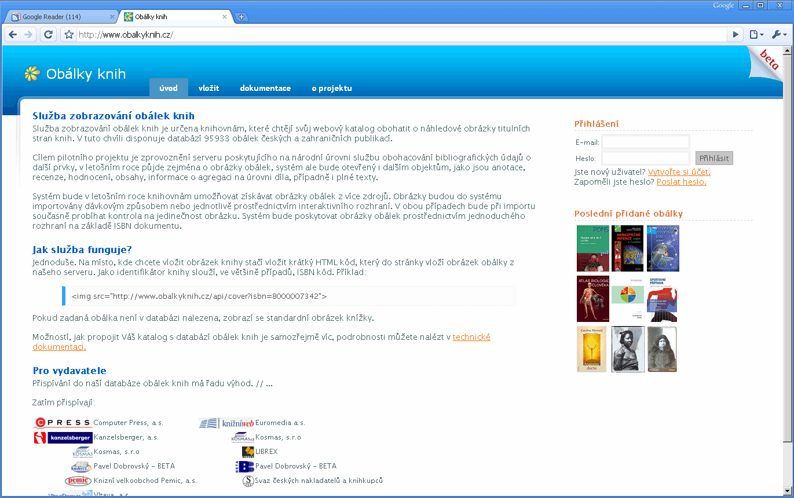
http://www.obalkyknih.cz

Slide 21

Realizace
Fáze beta testování
Datový model čítající 23 tabulek

